Slide 1
Oceány
Pokrývají 70% povrchu Země
Výběžek pevniny do moře : poloostrov
Výběžek moře do pevniny : záliv
Pevnina obklopená mořem : ostrov
Zalitá část pevniny : pevninský šelf
Většina dna oceánu : oceánská pánev 5000 m
Nejhlubší místa : hlubokooceánský příkop
Oceánské pánve oddělují středooceánské hřbety

Slide 2
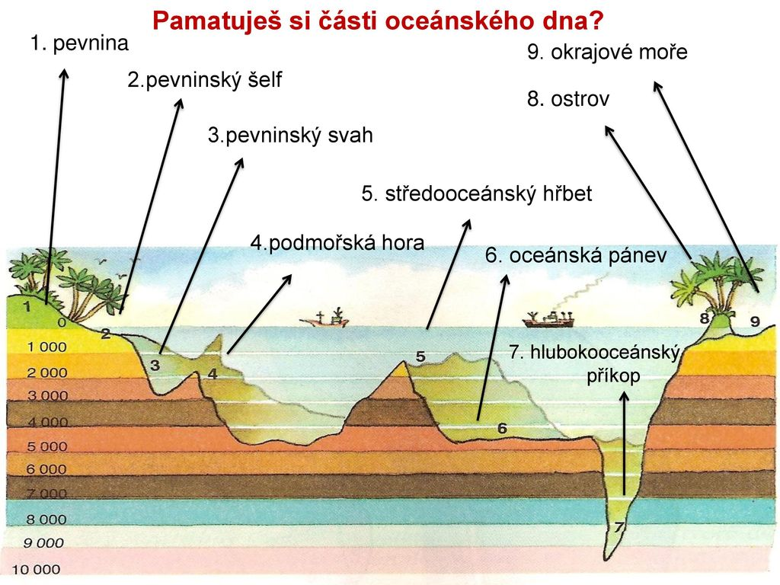
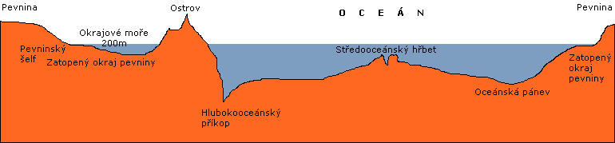

Slide 3
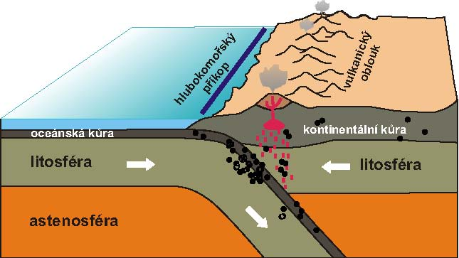

Slide 4


